Slide 1

MobiClique
Markus Freudenberg
University of Leipzig
Department of Computer Science
Chair for Computer Networks and Distributed Systems
Augustusplatz 10, 04109 Leipzig
http://rvs.informatik.uni-leipzig.de/

Slide 2
Überblick
Virtuelle Gemeinschaften haben Menschen mit gleich (teilweise ausgefallenen) Interessen enger zusammengeführt.
Gemeinschaften die auf reellen menschlichen Kontakten beruhen sind aber auch in Zukunft ein essentieller Bestandteil des menschlichen Lebens
Bieten verschiedene Möglichkeiten, die durch virtu-elle Gemeinschafen nicht ersetzt werden können
Soll das beste beider Welten zusammenführen und ergänzen.
Computer Networks and Distributed Systems

Slide 3
Einstieg
MobiClique ist eine Middleware für Mobile Soziale Netzwerke, welche mobile Geräte via Bluetooth kommunizieren lässt wenn deren Nuter sich begegnen
MobiClique bildet ein Ad-Hoc Netzwerk die durch eine Store-Carry-Forward Methode Inahlate verbreitet
Dies erlaubt eine völlige Loslösung von zentralen Servern und anderen zusätzlichen Ressourcen
Soll an bestehende soziale Netzwerk anknüpfen
Durch eine einfache API soll MC. Eine Grundlage für verschiedene Anwendungen bilden.
Computer Networks and Distributed Systems

Slide 4
Index
1. Grundlagen & Forschungsgebiet
2. MobiClique
2a Daten & Architektur
2b Implementierung & Anwendungen
3. Messstudien & Ergebnisse
4. Zusammenfassung & Ausblick
Computer Networks and Distributed Systems

Slide 5
Grundlagen - Ad-Hoc Netzwerke
Ad-hoc-Netze sind (Funk-) Netzwerke, die zwei oder mehr Endgeräte zu einem vermaschten Netz verbinden.
Mobile Ad-hoc-Netze verbinden mobile Geräte ohne feste Infrastruktur wie z.B. WAPs.
Daten werden von Knoten zu Knoten weitergereicht, bis sie ihren Empfänger erreicht haben.
Vorteil: Datenlast wird effizienter verteilt als in Netzwerken mit zentralem Access Point.

Slide 6
Grundlagen – Bluetooth
Industriestandard (gemäß IEEE 802.15.1 durch Ericsson 1994) zur Datenübertragung zwischen Geräten über kurze Distanz via WPAN
Punkt zu Punkt, Ad-Hoc- oder Piconetz-übertragungen sind möglich.
Hauptsächlich zur kabellosen Datenübertragung von und zu mobilen Geräten verwendet.

Slide 7
Grundlagen –
Opportunistic Mobile Social Networks
Daten werden nicht über einen zentralen Server ausgetauscht, sondern zwischen in Reichweite befindlichen Geräten weitergegeben.
Opportunistische austausch von Daten zwischen den (mobilen) Geräten von Menschen in sozialen Gemeinschaften.
Epidemische Datenverbreitung als Grundlage zur Kommunikation der sich bewegenden Netzwerkknoten
Alternative Kommunikationsmethode in soziale Netzwerken und deren Anwendungen

Slide 8
Grundlagen –
Die Haggle-Netzwerk-architektur
University Cambridge, University Toronto 2007
Netzwerkarchitektur für datenorientierte, opportunistische Kommunikation.
Ermöglicht die agnostische Kommunikation durch die Trennung von Applikationslogik und Transportbindung von Nachrichten.
Dies erlaubt den einfachen Einsatz verschiedener Kommunikationsmethoden in unterschiedlichen Umgebungen
→ Anwendungen müssen sich nicht um die eingesetzten Kommunikationsmethoden kümmern!

Slide 9
Grundlagen –
Grundlagen –
Die Haggle-Netzwerkarchitektur
Die HA. bemüht sich intern um die Herstellung von Kommunikationskanälen abhängig von den aktuell vorhandenen Kommunikationsmöglichkeiten.
Diese Event-basierter Architektur verwendet verschiedene Manager die auf Systemereignisse reagieren. ('Nachbar entdeckt','eingehende Daten', 'Bluetooth-Verbindung hergestellt'...)
→ Anwendungen können sich an die aktuelle Netzwerksituation automatisch anpassen

Slide 10
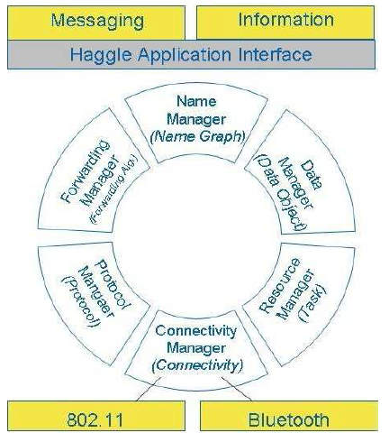
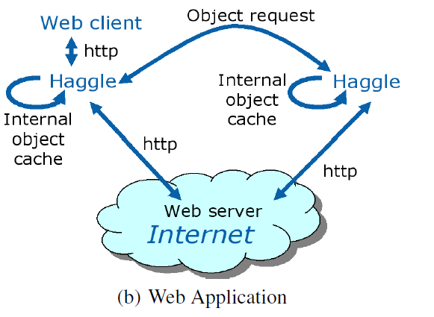
Grundlagen –
Die Haggle- Netzwerkarchitektur
Computer Networks and Distributed Systems

Slide 11
Related Work – Serendipity
MIT Media Laboratory 2005
Eines der ersten Projekte das die mobilen Aspekte des 'social networking' beleuchtete und bildet die Grundlage von MobiClique.
Verwendet einen Server der den BTIDs, Nutzerprofile zuordnet und gegebenenfalls an andere Nutzer weitergibt.
BlueAware: scanned nach anderen BTIDs in Reichweite interagiert mit dem Serendipity-Server.
→ “[...] to cue informal, face-to-face interactions between nearby users who don’t know each other, but probably should.”

Slide 12
MobiClique Design
OSN-Daten
MC. verwendet ein verkürztes Nutzerprofilformat (ID, Name, Key-Value-Pairs, Freunde und Gruppen)
Nutzerdaten werden durch den Zugriff auf die Facebook-API erlangt
Jeder Zeit änder- und ausbaubar...

Slide 13
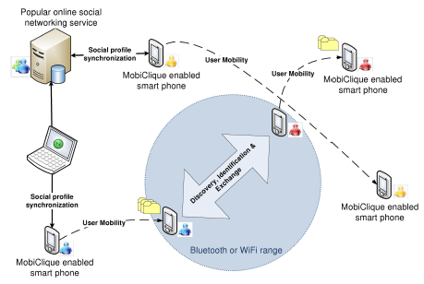
MobiClique Design
Architektur
Das OSN-Profil wird
initialisiert und syn-
chronisiert mit einem
bestehenden OSN
Service (Annahme:
ein mobiles Gerät
hat ab und zu Internatzugang)
MobiClique opariert dagegen im Ad-Hoc-Modus sobald ein anderes Gerät in die Reichweite des BT- oder WiFi-Empfängers kommt.

Slide 14
MobiClique Design
Architektur
Im Ad-Hoc-Modus wird periodisch folgende Schleife ausgeführt:
1. Nachbarn (in Reichweite) finden
2. Identifikation der Nutzer
3. Datenaustausch
Das System muss mehrere simultane Verbindungen bewältigen können
Bei der Erstidentifikation wird das komplette soziale Profil ausgetauscht und später nur bei Änderungen erneuert
Diese Daten werden persistent gespeichert

Slide 15
MobiClique Design
Datenaustausch
Daten der Applikationsebene werden zwischen zwei Nutzern ausgetauscht, gespeichert
Tritt ein entsprechender Kontakt auf, können gespeicherte Datenpakete an einen dritten weitergegeben werden
Diese Art opportunistischer Kommunikation lässt ein temporäres Netzwerk entstehen
Nachrichten wandern von Knoten zu Knoten ohne Netzwerk-Infrastruktur in Anspruch zu nehmen
Nachrichten werden werden nach abgelaufener TTL gelöscht

Slide 16
MobiClique Design
Adressierung
1. Unicast Nachrichten
Werden entweder direkt an den Empfänger oder an einen Freund des Empfängers übertragen
2. Broadcast Nachrichten
Diese Nachrichten wird in der adressieren Interessengruppe epidemsch verbreitet
→ Nachrichten werden nur übertragen falls ein direktes oder indirektes Interesse daran besteht

Slide 17
MobiClique Design
Mobile Social Networking API
Middleware-API für Applikationen welche MobiClique benutzen wollen
Verfügt über Schnittstellen zur Verwaltung des lokalen sozialen Profils und informiert angeschlossene Applikationen über Events
Verwaltet den Austausch opportunistischer Nachrichten mit anderen Geräten

Slide 18
MobiClique
Prototyp & Implementierung
Prototyp basiert auf der Haggle-Netzwerkarchitektur
Die Haggle-Architektur wurde um das Management sozialer Profile und einen Forwardingalgorithmus für soziale Graphen erweitert.
Die Nachbarerkennung wird alle 2 Minuten mit BT ausgeführt und zum Datenaustausch werden device-to-device RFCOMM links eingesetzt.
Implementiert für Windows Mobile, in C++ und C#

Slide 19
MobiClique
Prototyp Applikationen
Mobile Social Networking
Zeigt benachbarte Nutzer und deren Profile an
Einfache Oberfläche für normale Aufgaben in einem sozialen Netzwerk
Asynchronous Messaging
Nachrichtenaustausch über das soziale Netzwerk
Epidemic Newsgroups
Opportunistisches Äquivalent des Usenet Messaging Service

Slide 20
Messstudien & Ergebnisse
Getestet in zwei Feldstudien auf Netzwerk-konferenzen mit 22 bzw. 28 Teilnehmern
(CoNEXT'07 & 08)
Informationserhebung im Bezug auf Kontakt-möglichkeiten und Kontaktaufnahme zwischen Menschen mit ähnlichen Interessengebieten und vorhandenen sozialen Bindungen
Sowie zur Bewertung getroffener Architektur-entscheidungen

Slide 21
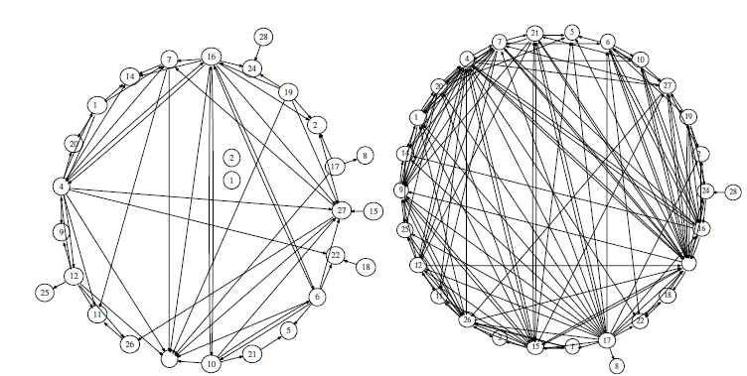
Freundschaftsgraph CoNEXT'07
Initiale Grad aller Teilnehmer (Knoten): 5.11
Zum Ende der Tagung: 9.18
Ähnliche Ergebnisse bei Interessensgruppen

Slide 22
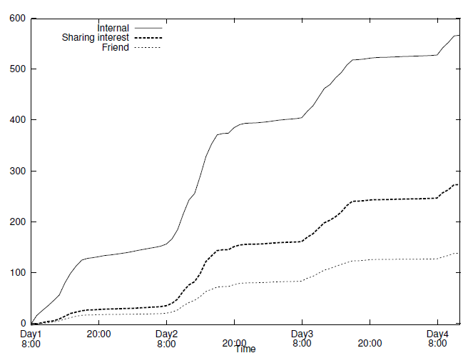
Interaktionsmöglichkeiten CoNEXT'07
Die durchschnitt-
liche Anzahl von Kontaktmöglich-keitem über den Verlauf der Tagung
Zwischen allen Teilnehmern
Teilnehmer mit gleichen Inter-essensgruppen
Freunde

Slide 23
Zusammenfassung
MobiClique ermöglicht ein mobiles soziales Netzwerk in dem Inhalte opportunistisch ausgetauscht werden.
MC. kann als Erweiterung bestehender sozialer Netzwerke verstanden werden und kann Daten mit diesen abgleichen.
Ad-Hoc Kommunikation mach einen zentralen Server nicht erforderlich
MC. soll zum sozialen Verhalten, der Kntaktauf-nahme und der Interaktion der Nutzern beitragen.
Verhält sich dabei ähnlich zum menschlichen Nachrichtenaustausch

Slide 24
Literatur
[1] Anna-Kaisa Pietilänen, Earl Oliver, Jason LeBrun, George Varghese, and Christophe Diot. 2009. MobiClique: middleware for mobile social networking. In Proceedings of the 2nd ACM workshop on Online social networks (WOSN '09). ACM, New York, NY, USA, 49-54. DOI=10.1145/1592665.1592678 http://doi.acm.org/10.1145/1592665.1592678
Nathan Eagle and Alex Pentland. 2005. Social Serendipity: Mobilizing Social Software. IEEE Pervasive Computing 4, 2 (April 2005), 28-34. DOI=10.1109/MPRV.2005.37 http://dx.doi.org/10.1109/MPRV.2005.37
Jing Su, James Scott, Pan Hui, Jon Crowcroft, Eyal De Lara, Christophe Diot, Ashvin Goel, Meng How Lim, and Eben Upton. 2007. Haggle: seamless networking for mobile applications. In Proceedings of the 9th international conference on Ubiquitous computing (UbiComp '07), John Krumm, Gregory D. Abowd, Aruna Seneviratne, and Thomas Strang (Eds.). Springer-Verlag, Berlin, Heidelberg, 391-408

